Slide 1
PROPOSITIONS DE PROJETS STI2D ITEC Classe de terminale Session 2014
Lycée Pré de Cordy- SARLAT
Florent BROUSSE
Jean Philippe MAFFRE
18 octobre 2013 Marmande
Notes:
Ce modèle peut être utilisé comme fichier de démarrage pour présenter des supports de formation à un groupe.
Sections
Cliquez avec le bouton droit sur une diapositive pour ajouter des sections. Les sections permettent d’organiser les diapositives et facilitent la collaboration entre plusieurs auteurs.
Notes
Utilisez la section Notes pour les notes de présentation ou pour fournir des informations supplémentaires à l’audience. Affichez ces notes en mode Présentation pendant votre présentation.
N’oubliez pas de tenir compte de la taille de la police (critère important pour l’accessibilité, la visibilité, l’enregistrement vidéo et la production en ligne)
Couleurs coordonnées
Faites tout particulièrement attention aux diagrammes, graphiques et zones de texte.
Tenez compte du fait que les participants imprimeront la présentation en noir et blanc ou nuances de gris. Effectuez un test d’impression pour vérifier que vos couleurs s’impriment correctement en noir et blanc intégral et nuances de gris.
Graphiques, tableaux et diagrammes
Faites en sorte que votre présentation soit simple : utilisez des styles et des couleurs identiques qui ne soient pas gênants.
Ajoutez une étiquette à tous les graphiques et tableaux.

Slide 2
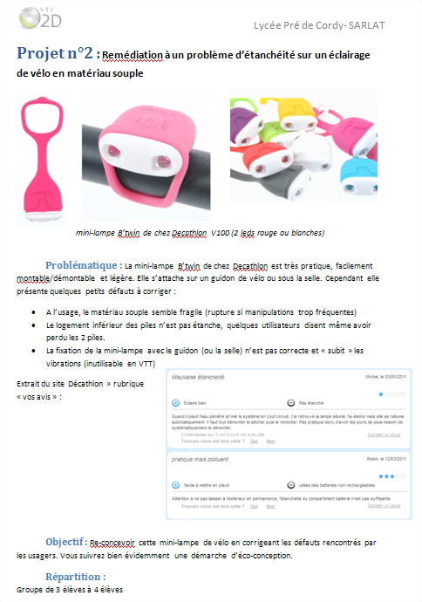
La démarche / les concepts :
L’élève est associé au choix de son projet
Les objectifs sont atteignables…
Limitation de la taille des zones d’études
Respect de l’approche M.E.I
Les fiches projet :
(établies et présentées par l’équipe pédagogique pour susciter la réflexion dès la rentrée)
La situation initiale :
Notes:
Fournissez une brève vue d’ensemble de la présentation. Décrivez l’objectif principal de la présentation et expliquez son importance.
Présentez chaque sujet principal.
Pour fournir une feuille de route à votre audience, vous pouvez répéter cette diapositive de vue d’ensemble tout au long de la présentation afin de mettre en évidence le sujet suivant.

Slide 3
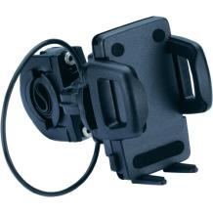
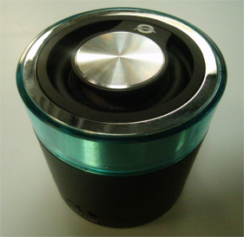
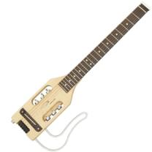
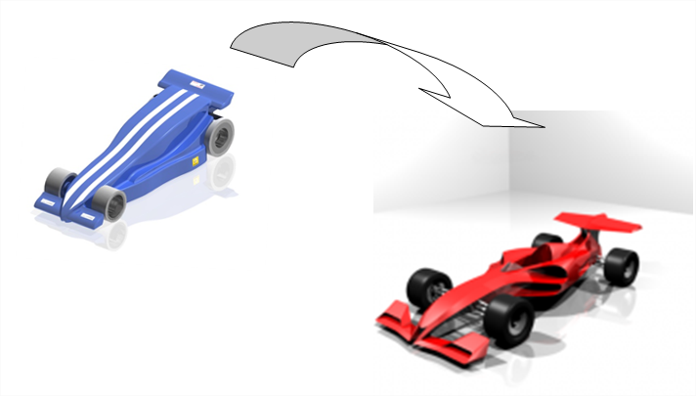
La situation finale :
Support VTT pour smartphone
Mini Enceinte Design Bluetooth 3.0
Horloge Design
Les projets en
à SARLAT
Mini F1 « Biotron »
Ergonomie Travel Bass
+
Notes:
Fournissez une brève vue d’ensemble de la présentation. Décrivez l’objectif principal de la présentation et expliquez son importance.
Présentez chaque sujet principal.
Pour fournir une feuille de route à votre audience, vous pouvez répéter cette diapositive de vue d’ensemble tout au long de la présentation afin de mettre en évidence le sujet suivant.

Slide 4
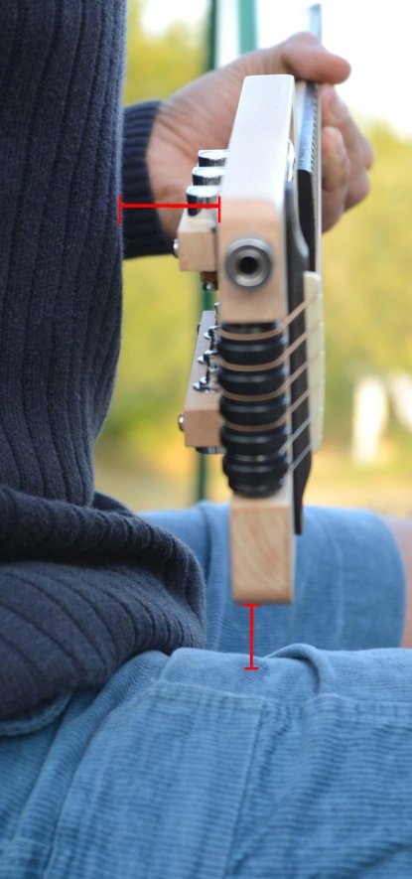
Ergonomie
Travel Bass
Thèmes sociétaux | Problématiques
Confort | Améliorer le confort et l’ergonomie de l’instrument portatif
 | Faciliter la pratique d’un instrument en tout lieu sans générer de pollution sonore
Environnement | Définir des matériaux en mettant en œuvre une démarche d’éco-conception
Notes:
Voici un autre exemple de diapositives de vue d’ensemble utilisant des transitions.

Slide 5
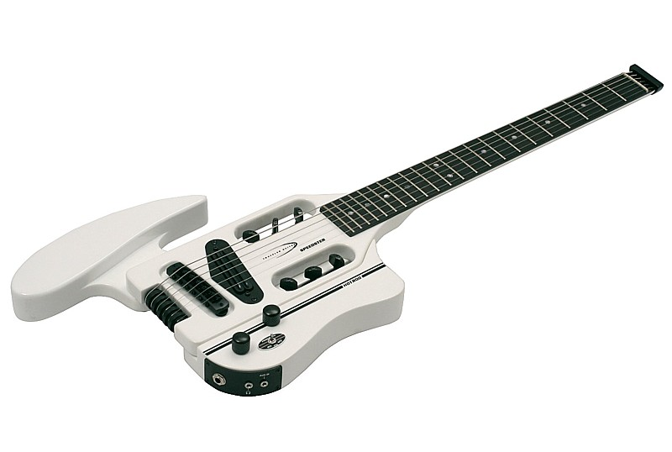
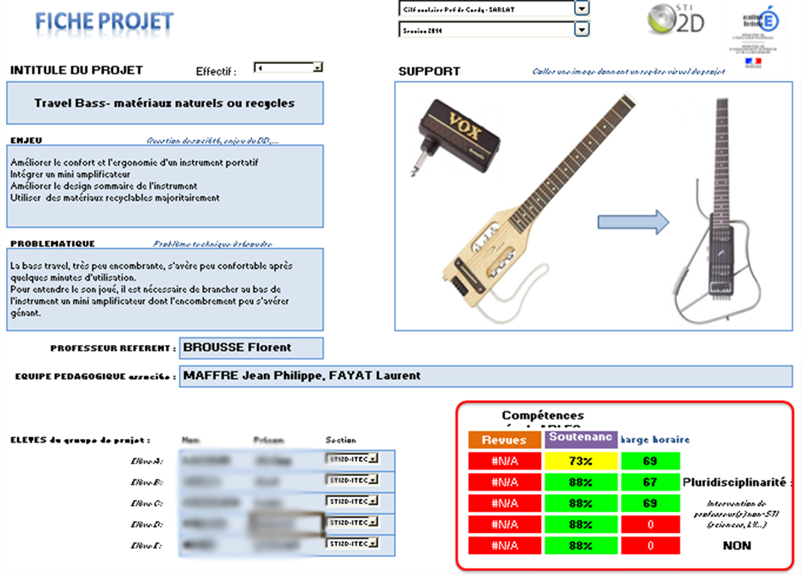
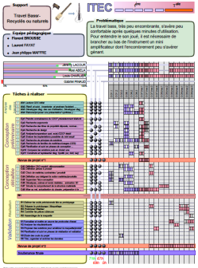
Ergonomie
Travel Bass
Notes:
Voici un autre exemple de diapositives de vue d’ensemble utilisant des transitions.

Slide 6
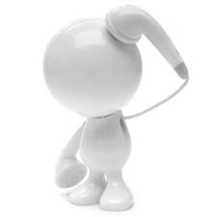
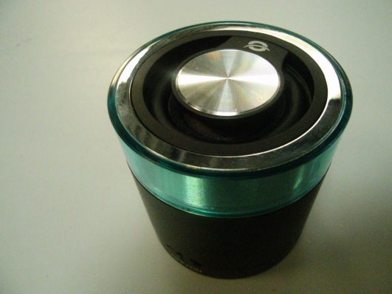
Innovative Acoustics
Mini Enceinte Design Bluetooth 3.0
Thèmes sociétaux | Problématiques
Confort | Améliorer l’ergonomie des systèmes existants
 | Améliorer le design
 | Favoriser la mobilité du système
Environnement | Définir des matériaux en mettant en œuvre une démarche d’éco-conception

Slide 7
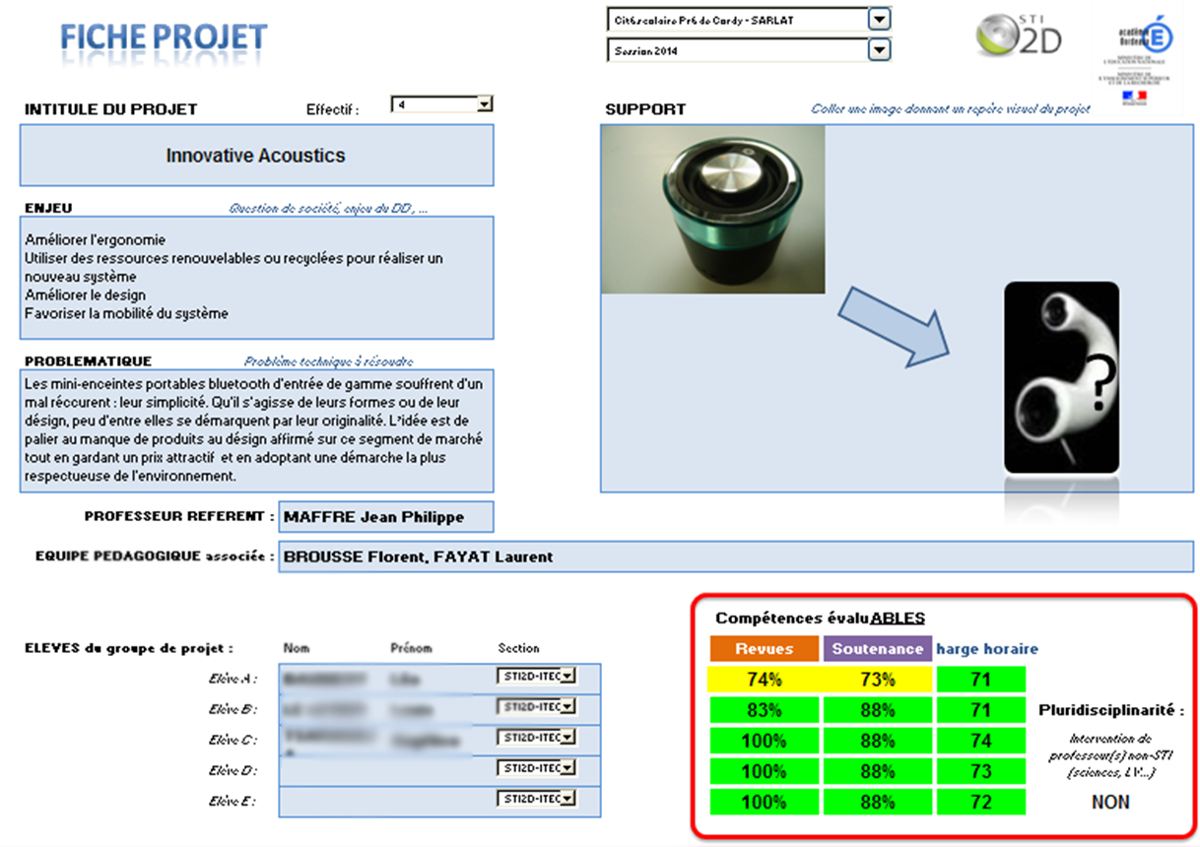
Innovative Acoustics
Mini Enceinte Design Bluetooth 3.0

Slide 8
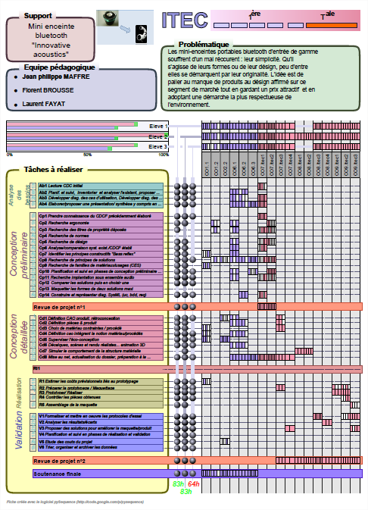
Innovative Acoustics
Mini Enceinte Design Bluetooth 3.0

Slide 9
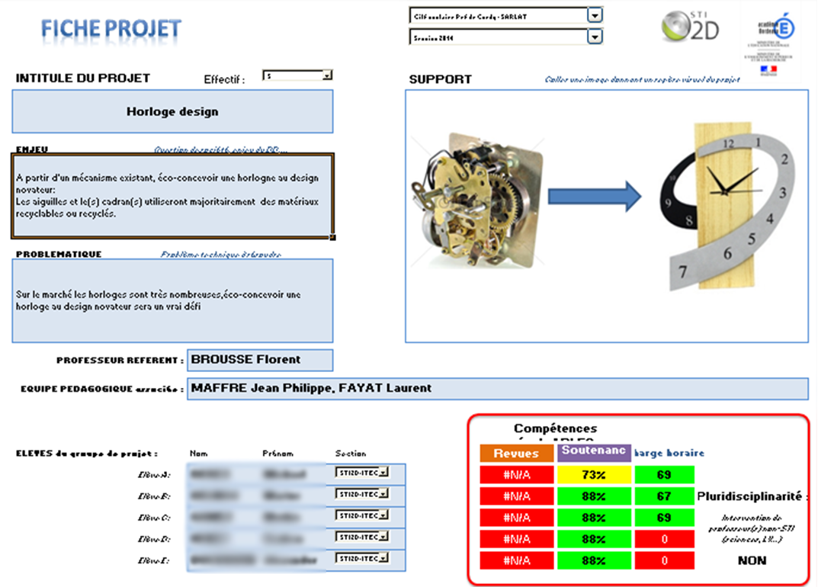
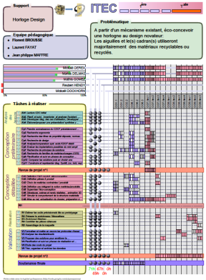
Horloge Design

Slide 10
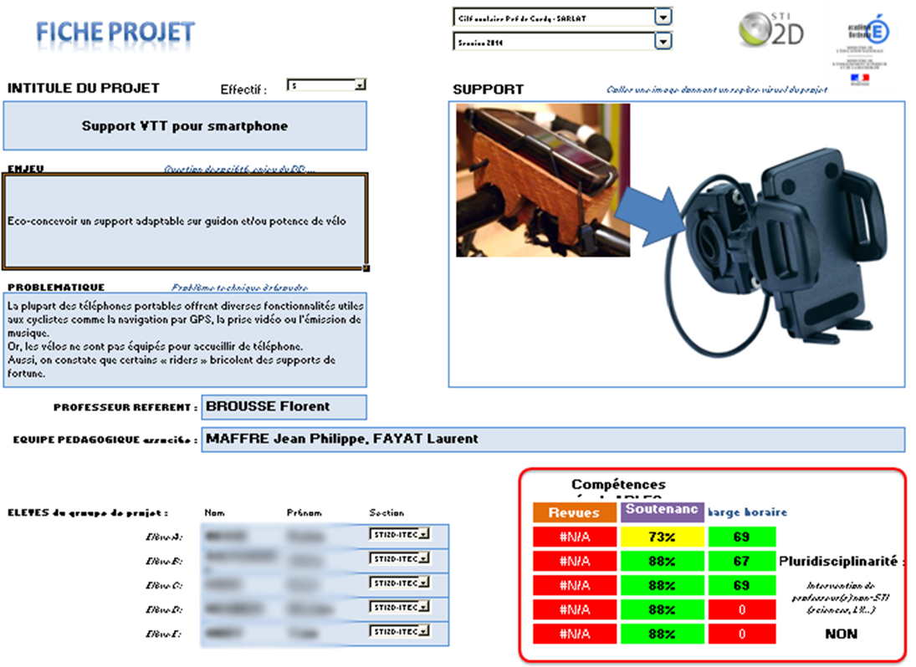
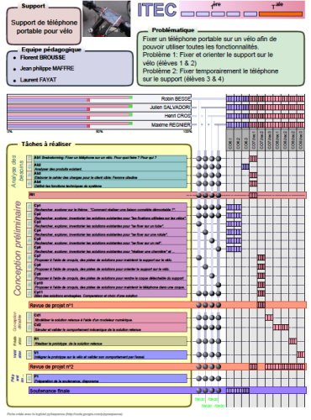
Support VTT
pour smartphone

Slide 11
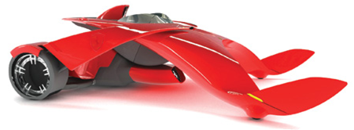
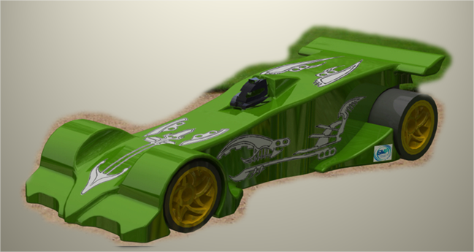
Mini F1 « Biotron »
Thèmes sociétaux | Problématiques
Participer au challenge CeC | Améliorer l’ergonomie des systèmes existants
 | Améliorer le design
 | Favoriser la mobilité du système
Environnement | Définir des matériaux en s’appuyant sur une démarche d’éco-conception

Slide 12
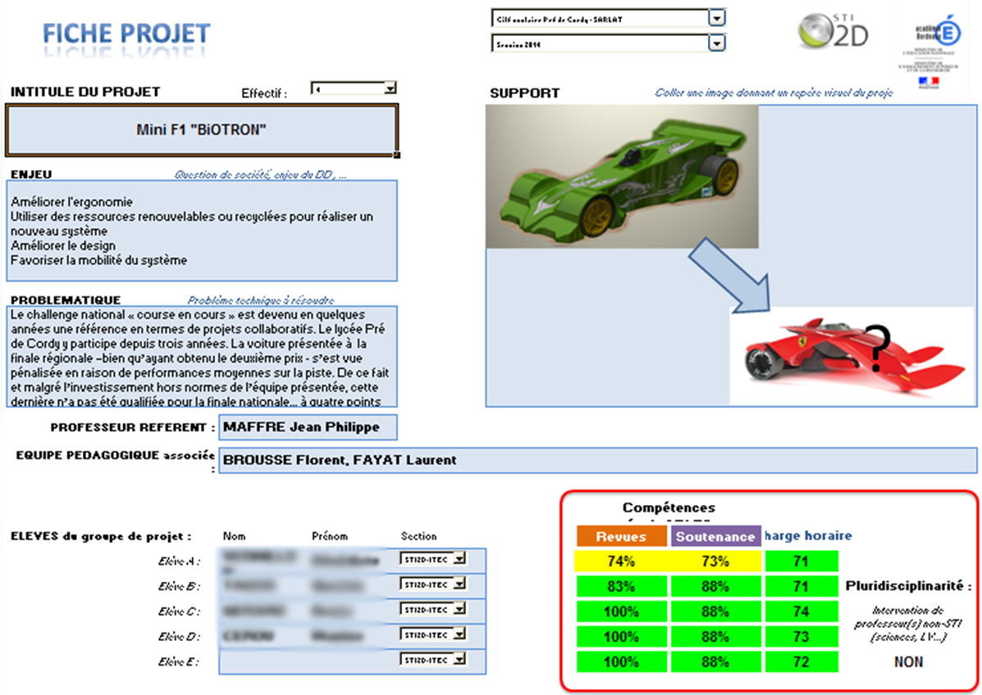
Mini F1 « Biotron »

Slide 13
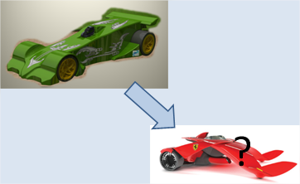
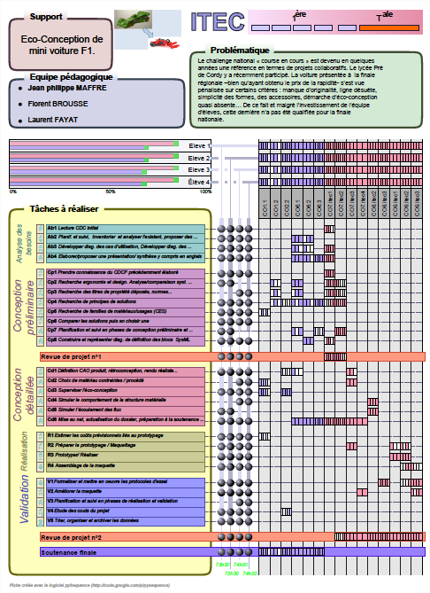
Mini F1 « Biotron »

Slide 14
Notes:
Utiliser un en-tête de section pour chacun des sujets afin de définir une transition claire pour l’audience.

Slide 15
Avez-vous des questions ?

